Slide 1

Hardware hacking com arduino
oda
garoa hacker clube
oda@member.fsf.org

Slide 2

licença
Hardware hacking com arduino by Eduardo Oda is licensed under a Creative Commons Attribution-ShareAlike 3.0 Unported License.

Slide 3

agenda
Arduino
Open-source hardware
Hello world!
Onde e o que comprar
Noites do Arduino
Exemplos
Mão na massa!

Slide 4
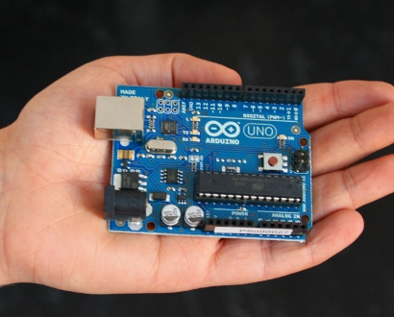
o que é arduino?
Plataforma de prototipagem
Iniciado na Itália em 2005
Hardware + software (IDE)
Open hardware e open software
hobbista, designers, matemáticos etc.
Baseado em Wiring e Processing
C++
Atmel AVR
Shields
Photo by the Arduino Team

Slide 5

um bla sobre open source hardware
Mesmos princípios do FLOSS
Livre para estudar, modificar, compartilhar, fabricar e vender
Ex: RepRap, Uzebox, Arduino, Makerbot
Alguns absurdos:
  Processadores que so rodam SO's assinados
  Implicações do DRM sobre o hardware
  Não poder usar o seu hardware de uma
  maneira diferente daquela planejada
  pelo fabricante

Slide 6
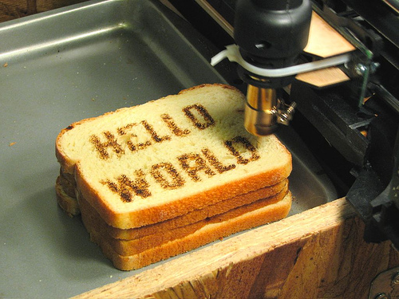
piscando leds com 100 reais o "Hello world!" mais caro do mundo
Código:
void setup() {
pinMode(13, OUTPUT);
}
void loop() {
digitalWrite(13, HIGH);
delay(1000);
digitalWrite(13, LOW);
delay(1000);
}

Slide 7
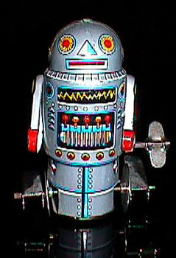
materiais para brincar
Básicos
Arduino
Protoboard
Leds
Resistores
Potenciômetro
Botões
Buzzer
Capacitores
Alguns Extras
LCD
Servo
Relé
Motor de passo
Ponte H
Fonte
Ultrassom
PIR

Slide 8

onde comprar - brasil
Arduinos
  Multilogica
  Unite
  RoboCore
  BuildBot
  Lab de Garagem
  CasaDoRobo
Componentes
  http://garoa.net.br/wiki/Lojas

Slide 9

noites do arduino
Às quintas às 19hs no ☂ garoa hacker clube
Estão todos convidados, é só aparecer
Não é necessário ter um Arduino
Principiantes aprendem, conhecedores ensinam

Slide 10
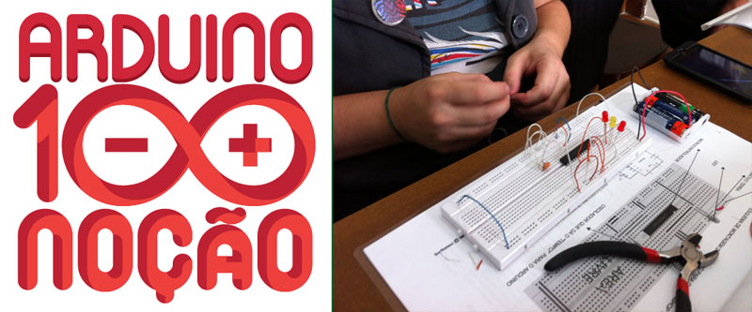
arduino 100 noção
Aos sábados das 10 às 13 horas no ☂ garoa
De 10 a 10000 anos de idade
Crianças menores de 10 anos devem estar acompanhadas
Inscrição necessária

Slide 11

algumas dicas
Não tenha medo!
Acendendo um led
Divisor de voltagem
Pull down
Debounce

Slide 12
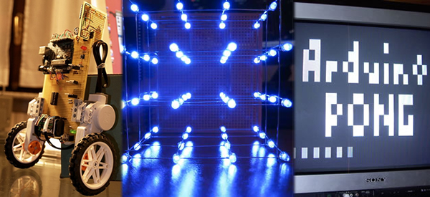

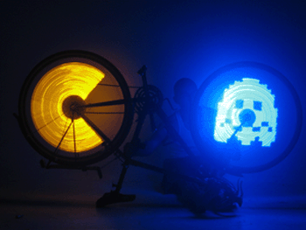
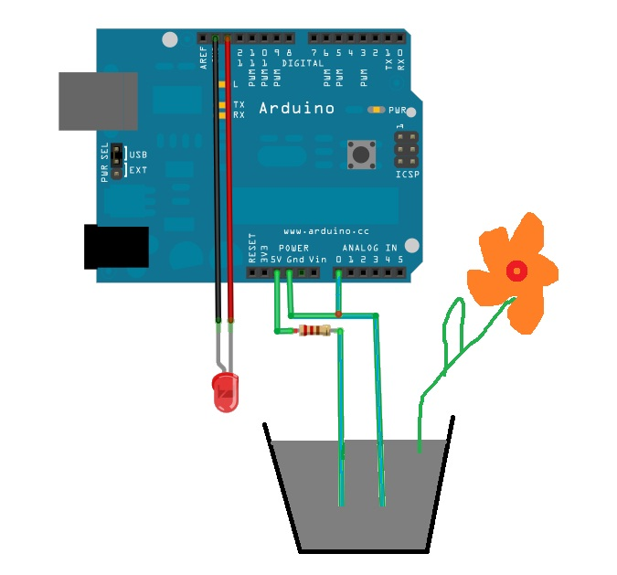
momento inspiração

Slide 13

mão na massa!

